Slide 1
SINIF REHBERLİK PROGRAMI
Avcılar Rehberlik ve Araştırma Merkezi

Slide 2
SINIF REHBERLİK PROGRAMI
Sınıf Rehberlik Programı, 1739 sayılı Millî Eğitim Temel Kanunu’nda ifade edilen Türk Millî Eğitimi’nin Genel Amaçları ile Temel İlkeleri ve 2023 Eğitim Vizyonu esas alınarak hazırlanmıştır. Program 2023 Eğitim Vizyonu’na paralel olarak sadece beceri kazandırmayı değil, öğrencilerin edindikleri bilgileri beceriye, becerilerini de görgüye taşımalarına katkı sağlamayı amaçlamaktadır.

Slide 3
AMAÇ
Sınıf Rehberlik Programı’nın her aşamasında soruna odaklı bir yaklaşımdan ziyade öğrencilerimizi gelecekte karşılaşabilecekleri sorunlara karşı hazırlıklı hâle getirmeyi amaçlayan, gelişimsel, yeterlik ve güç temelli bir yaklaşım benimsenmiştir. Bu yaklaşımla paralel olarak da kazanımların tamamı olumlu cümlelerle ifade edilmiş, sorunlara ve zayıf yönlere değil, olumlu yönlere vurgu yapılmıştır.

Slide 4
PROGRAM İLE AŞAĞIDAKİ GENEL AMAÇLARA ULAŞILMASI HEDEFLENMEKTEDİR
Öğrenme yaşantıları yoluyla kendini tanıyabilen,
Kendi ve başkalarının duygularını anlayan ve kendi duygularını ifade edebilen,
Kişiler arası iletişim becerileri ve karakter güçleri gelişmiş,
İçinde bulunduğu çevresine ve topluma uyum sağlayabilen,
Problem çözme ve karar verme becerilerine sahip,
Kendine uygun ders, dal/alan ve meslek seçebilen,
Akademik planlama ve kariyer planlama yapabilen,
Hayat boyu öğrenme modelini alışkanlık hâline getiren,
Çalışarak üretmenin önemini benimseyen,
İyi oluş düzeyleri yüksek,
Kök değerleri gelişmiş bireyler yetiştirmek amaçlanmıştır.

Slide 5
PROGRAMIN HAZIRLANMA SÜRECİ SINIF REHBERLİK PROGRAMININ HAZIRLANMASI SÜRECİ
ALANYAZIN ÇALIŞMALARI
ÇALIŞTAYLAR
PROJE EKİBİ KÜÇÜK GRUP ÇALIŞMALARI
PROJE EKİBİ BÜYÜK GRUP ÇALIŞMALARI

Slide 6
SINIF REHBERLİK PROGRAMININ ÖZELLİKLERİ
Programda tek bir modele dayanmak yerine özellikle gelişimsel, yeterlik, güç temelli, problem odaklı ve kültürel farklılıkları dikkate alan kapsayıcı bir yaklaşım benimsenmiştir.
Akademik, kariyer ve sosyal duygusal olmak üzere üç temel gelişim alanı belirlenmiştir. Bu gelişim alanlarına ait kazanım ifadeleri birbirinden ayrı olmakla birlikte birbirini destekleyecek şekilde yazılmıştır.
Gelişim alanlarına ilişkin yeterlik alanları çeşitlendirilmiş ve açık bir şekilde belirlenmiştir. Yeterlikler ve kazanımlar; öğrencilerin yaşları, zihinsel, sosyal duygusal ve fiziksel gelişimleri ile gelişim görevleri dikkate alınarak hazırlanmıştır.

Slide 7
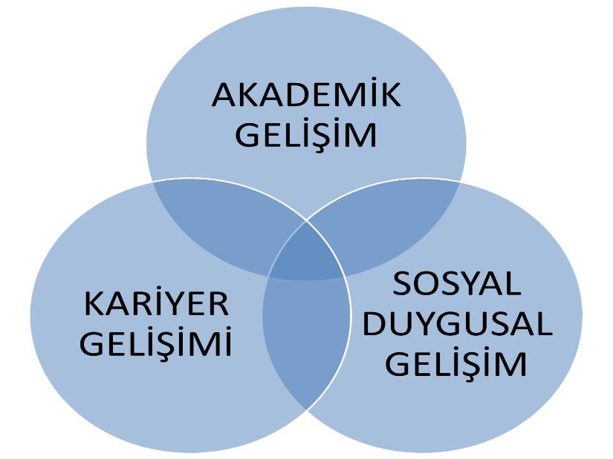
SINIF REHBERLİK PROGRAMINDA TEMEL GELİŞİM ALANLARI
Akademik Gelişim
Kariyer Gelişimi
Sosyal Duygusal Gelişim
Bu Üç Temel Gelişim Alanı;
* Bir bütündür.
* İç içedir.
* Birbiriyle ilişkilidir.
* Birbirini etkiler.
* Üçü de önemlidir.

Slide 8
SINIF REHBERLİK PROGRAMININ ÖZELLİKLERİ
Akademik gelişim alanında, hayat boyu gelişim ve değişim anlayışından hareketle öğrencilerin kendi öğrenmelerinin sorumluluğunu alması, akademik anlayış geliştirmeleri, akademik çalışmalarında öz düzenleme becerilerini kazanmaları amaçlanmaktadır.
Bu kapsamda öğrencilerin okula aidiyet geliştirmeleri, akademik gelişimleri ile ilgili öz değerlendirme yaparak gelişimlerini destekleyebilecek planlamalar yapabilmeleri, eğitsel başarıya götürecek kendilerine uygun öğrenme stillerini ve stratejilerini, zaman yönetimi becerilerini geliştirmeleri önemli görülmüştür.

Slide 9
SINIF REHBERLİK PROGRAMININ ÖZELLİKLERİ
Kariyer gelişim alanında, içinde bulunduğumuz dijital çağda mesleklerin hızlı ve sürekli olarak değiştiği fikrinden hareketle öğrencilerin mesleklerin değişebileceği ve gelişebileceği anlayışını kazanmaları ve kendi kariyer planlarını bu anlayışa dayanarak geliştirmeleri benimsenmiştir. Bu kapsamda, öğrencilerin kariyer seçimi açısından kendini tanıması, mesleki bilgi kaynaklarından güvenilir olan ve olmayanları ayırt etmesi, çalışma ve üretmenin bireyin gelişimine katkısına inanması ve kendine uygun kariyer kararını vermesi önemli görülmüştür.

Slide 10
SINIF REHBERLİK PROGRAMININ ÖZELLİKLERİ
Sosyal duygusal gelişim alanında, öğrencilerin içinde bulundukları sosyal gruplarda başarılı olmaları için neleri bilmeleri ve nasıl davranmaları gerektiğiyle ilgili becerileri kazandırmak benimsenmiştir. Bunun yanı sıra, zihinsel gelişime de destek sağlayan duygularını anlamalarına, tanımalarına, ifade etmelerine ve yönetmelerine odaklanılmıştır. Bu kapsamda, benlik farkındalığı kazanma, duyguları anlama ve yönetme, sorumlu karar verme, kişisel güvenliğini sağlama ve kişilerarası iletişim becerileri gibi sosyal duygusal öğrenme becerilerini geliştirmeleri önemli görülmüştür.

Slide 11
SINIF REHBERLİK PROGRAMININ ÖZELLİKLERİ
Sınıf Rehberlik Programı’nda iyi oluş, iyilik hâli, beden imgesi, sanal arkadaşlık, hak savunuculuğu, karakter güçleri, hayal etme, liderlik becerileri, kariyer amaç ve beklentileri, kariyer portfolyosu anlayışı geliştirme, kariyer planlama, hayat boyu öğrenme anlayışı, çaba gösterme, çalışma anlayışı ve önemi, üretme davranışı, okul ve eğitimin önemi, akademik erteleme, öğrenmenin bir parçası olarak hata/başarısızlık, öğrenme etkinlik ve ortamlarına yönelik duygu ve düşünce temalarına ilk kez yer verilmiştir.

Slide 12
SINIF REHBERLİK PROGRAMININ ÖZELLİKLERİ
Akademik gelişimde ve kariyer gelişiminde olduğu gibi sosyal duygusal gelişim alanında da öğrencilerin güçlü yönlerini ortaya çıkarmaları ve olumlu kişilik özelliklerini geliştirmeleri benimsenmiştir.
Akademik, kariyer ve sosyal duygusal gelişim alanlarında, öğrencilerin güçlü yanlarını ortaya çıkarmak, kök değerleri kazanmalarına katkıda bulunmak benimsenmiştir.

Slide 13
SINIF REHBERLİK PROGRAMININ ÖZELLİKLERİ
Gelişim alanlarında duyguların farkındalığına ve ifade edilmesine özen gösterilmiştir.
Kazanımlar yazılırken program geliştirme sürecinde
Öğrencilerin, velilerin ve öğretmenlerin rehberlik ihtiyacını ortaya koyan RİBA sonuçları,
Çalıştaylar kapsamında öğretmenlere uygulanan ihtiyaç analizi ile elde edilen veriler,
“Karakter Güçleri ve Erdemler”, “21. Yüzyıl Becerileri” olarak adlandırılan yeni nesil beceriler ve
Millî Eğitim Bakanlığı tarafından tanımlanan “Kök Değerler”
dikkate alınmıştır.
Duyuşsal davranış* kazandırmanın bir süreç olduğu ve tekrarlanması gerektiği dikkate alınarak kazanımların kapsayıcı olmasına özen gösterilmiş ve bazı kazanımlar farklı sınıf düzeylerinde tekrar edilmiştir.

Slide 14
SINIF REHBERLİK PROGRAMININ TEMEL İLKELERİ
Programda tek bir modele dayanmak yerine özellikle;
gelişimsel,
güçler temelli,
problem odaklı
kültürel farklılıkları dikkate alan
bir yaklaşım benimsenmiştir.

Slide 15
SINIF REHBERLİK PROGRAMININ TEMEL İLKELERİ
Akademik, kariyer ve sosyal duygusal gelişim alanlarında bilişsel ve psikomotor (devinsel) davranışların kazandırılması amaçlanmış olsa da duyuşsal davranışların kazandırılmasına daha çok odaklanılmıştır.
Program gelişimsel bir yaklaşımla geliştirilmiş olup her üç gelişim alanındaki kazanımlar birbirinin temeli ve birbirini tamamlayan bir yapı içermektedir.

Slide 16
SINIF REHBERLİK PROGRAMININ TEMEL İLKELERİ
Programda tüm kazanımların oluşturulmasında bireysel farklılıklar dikkate alınmıştır.
Bu program Millî Eğitim Bakanlığının tüm eğitim ve öğretim kurumlarındaki öğrencilere yöneliktir.
Gelişim ihtiyaçları dikkate alınarak hazırlanmıştır.
Programda dördüncü sanayi devriminin sonucu olarak bireyin göstermesi (sergilemesi) beklenen “21. Yüzyıl Becerileri” olarak adlandırılan yeni nesil becerilere odaklanılmıştır. Bu amaçla, akademik, kariyer ve sosyal duygusal gelişim alanlarına bu yeni nesil becerilerle ilgili yeni yeterlik alanları ve kazanımlar eklenmiştir.

Slide 17
SINIF REHBERLİK PROGRAMININ TEMEL İLKELERİ
Program hazırlanırken hem bireye hem de topluma karşı sorumluluklar gözetilmiştir.
Program öğrenci merkezli bir anlayışı temel almaktadır.
Bu programda kazanımlar öğrenciyi aktif kılan ve yansıtıcı düşünme gerektiren niteliktedir.

Slide 18
SRP DEĞERLER VE KARAKTER GÜÇLERİ
Sınıf Rehberlik Programı ile öğrencilerin;
Milli Eğitim Bakanlığı’nın öğretim programlarında yer alan kök değerlerle (adalet, dostluk, dürüstlük, öz-denetim, sabır, saygı, sevgi, sorumluluk, vatanseverlik, yardımseverlik) birlikte, Karakter güçlerinin de (azim ve kararlılık, öğrenme aşkı, merak, umut ve iyimserlik, nezaket, sosyal zekâ, yaşam coşkusu, cesaret, tedbirlilik, affedicilik, şükran duyma, mizah gibi) geliştirilmesi amaçlanmaktadır.

Slide 19
SRP KAZANIMLARI
GELİŞİM ALANLARI | YETERLİKLER | KAZANIM SAYISI
Akademik Gelişim | Okula ve Okulun Çevresine Uyum | 18
 | Akademik Anlayış ve Sorumluluk | 20
 | Eğitsel Planlama ve Başarı | 27
Kariyer Gelişimi | Kariyer Farkındalığı | 32
 | Kariyer Hazırlığı | 15
 | Kariyer Planlama | 15
Sosyal Duygusal Gelişim | Kişisel Güvenliğini Sağlama | 30
 | Benlik Farkındalığı | 50
 | Kişiler Arası Beceriler | 48
 | Duyguları Anlama ve Yönetme | 21
 | Karar Verme | 14
TOPLAM |  | 290

Slide 20
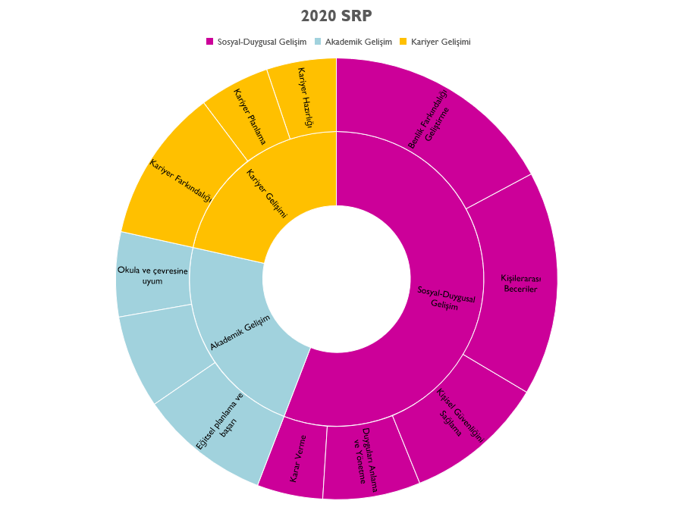

Slide 21
2020 SRP İLE 2006-2007 SRP ARASINDAKİ FARKLAR

Slide 22
EN ÖNCELİKLİ FARK: GELİŞİM ALANLARI
2006/2007 Sınıf Rehberlik Programı
2020 Sınıf Rehberlik Programı
Programda kişisel-sosyal, eğitsel ve mesleki gelişim alanları tanımlanmış ancak kazanımlar belirlenen 7 yeterlik alanı merkeze alınarak yazılmış, gelişim alanları ise ayrı olarak vurgulanmamıştır.
Programda öncelikli olarak alan yazındaki güncel gelişmelere uygun olarak kabul gören 3 gelişim alanı (Akademik, Sosyal Duygusal, Kariyer Gelişimi) merkeze alınmış, gelişim alanlarına uygun yeterlikler belirlenmiş, kazanımlar ise gelişim alanları ve yeterlikler dikkate alınarak yazılmıştır.

Slide 23
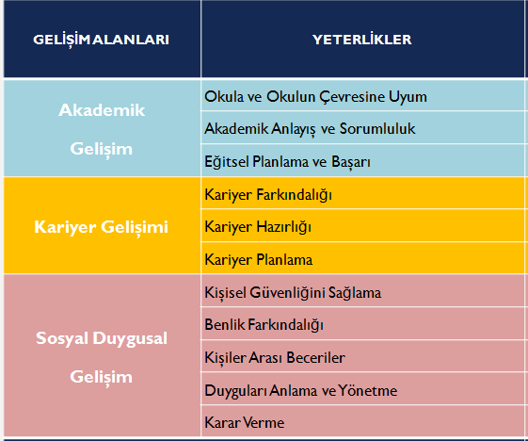
EN ÖNCELİKLİ FARK: GELİŞİM ALANLARI
2006/2007 SRP
2020 SRP
7 YETERLİK ALANI
OKULA VE ÇEVREYE UYUM
EĞİTSEL BAŞARI
KENDİNİ KABUL
KİŞİLER ARASI İLİŞKİLER
AİLE VE TOPLUM
GÜVENLİ VE SAĞLIKLI HAYAT
EĞİTSEL VE MESLEKİ GELİŞİM
Notes:
Gelişim alanları içerisindeki kazanımlar birbirini destekler şekilde ele alınmış.

Slide 24
2020 SRP’DE YENİLİKLER
Akademik, Sosyal Duygusal ve Kariyer Gelişim Alanları Ayrı Olarak ve Birbirlerini Destekler Nitelikte Tanımlanmıştır.
2006/2007 Programından Farklı Olarak Akademik ve Kariyer Gelişimi Birbirinden ayrılmıştır.
Sosyal Duygusal Gelişim Alanı Vurgulanmıştır.
SOSYAL DUYGUSAL
KARİYER
AKADEMİK

Slide 25
2020 SRP’DE YENİLİKLER
2006/2007 Sınıf Rehberlik Programı
2020 Sınıf Rehberlik Programı
Programda öğrenci merkezli bir yaklaşım ile öğrencilerin aktif katılımı sağlanması amaçlanmıştır.
Programda kazanımların değerlendirilmesinin süreç ağırlıklı olması öngörülmüştür.
Hesap verilebilirlik açısından eleştirilmiştir.
Eski programa benzer olarak öğrenci merkezli yaklaşım temel alınmış ve öğrencilerin aktif katılımda bulunmaları önemsenmiş buna ek olarak yıl sonu kazanımları ile öğrencilerin yansıtıcı düşünce geliştirmeleri vurgulanmıştır.
Programda değerleme süreci için sadece süreç ağırlıklı değil algıya ve sonuca dayalı da değerlendirmeler yapılması öngörülmekte ve bu şekilde hesap verilebilirliğin geliştirilmesi amaçlanmaktadır.
Notes:
Yansıtıcı düşünme; kişinin düşündükleri üzerinde düşünme, kendi üzerine düşünme

Slide 26
Sınıf Rehberlik Programlarının uygulanması sürecinde kullanılacak, öğretmenlere yol gösterici sınıf rehberlik etkinlik örneklerinin hazırlanması ihtiyacı ortaya çıkmıştır. Bu kapsamda Sınıf Rehberlik Programı’nda yer alan her bir kazanım için ikişer örnek etkinlik geliştirilmiş ve Sınıf Rehberlik Etkinlikleri Seti oluşturulmuştur.
Sınıf rehberlik etkinlikleri

Slide 27
ETKİNLİKLERDEKİ TEMEL HEDEF
Sınıf Rehberlik Programı kazanımlarının temel alındığı etkinliklerdeki temel hedef, çocuk ve öğrencilerin akademik, kariyer ve sosyal duygusal gelişimlerini sağlamaktır. Etkinlikler kâğıt-kalem uygulamaları yerine mümkün olduğunca çocukların ve öğrencilerin etkinlik sürecine aktif katılımını gerektiren, yansıtıcı düşünmelerine ve hayal kurmalarına olanak tanıyacak şekilde hazırlanmıştır.

Slide 28
SINIF REHBERLİK ETKİNLİKLERİ SETİ OLUŞTURULDU
Okul Öncesi Sınıf Rehberlik Etkinlikleri (2 Cilt)
İlkokul Sınıf Rehberlik Etkinlikleri (2 Cilt)
Ortaokul Sınıf Rehberlik Etkinlikleri (2 Cilt)
Ortaöğretim Sınıf Rehberlik Etkinlikleri (2 Cilt) olmak üzere 8 kitaptan oluşmaktadır.
https://orgm.meb.gov.tr/www/milli-egitim-bakanligi-tum-sinif-seviyelerinde-sinif-rehberlik-etkinlikleri-hazirladi/icerik/1771

Slide 29
ETKİNLİK KİTAPLARDA
Sınıf rehberlik programında her bir sınıf düzeyinde 36 kazanım olmak üzere toplamda 420 kazanım,468 HAFTA bulunmaktadır. Kazanımların öğrencilere aktarılmasında grup rehberliği etkinlikleri önemli rol oynamaktadır. Bu nedenle Millî Eğitim Bakanlığı ve Etkinlik Düzenleme Kurulu’nun ortak çalışmasıyla her bir kazanım için örnek etkinlikler geliştirilmiştir.
Etkinlik kitaplarında sırasıyla;
1. Sınıf Rehberlik Programı’ndaki kazanımlara ilişkin örnek etkinlikler geliştirilirken dikkat edilen hususlar
2. Etkinliklerin uygulanmasında dikkat edilmesi gereken hususlar
3. İhtiyaç duyulan etkinliklerde öğrencileri gruplara ayırmak için kullanılabilecek gruplara ayırma örnekleri
4. Özel gereksinimli öğrenciler için öğretimsel uyarlamalar
5. Her bir kazanım için geliştirilen Örnek Etkinliklere yer verilmiştir.

Slide 30
DİJİTAL SINIF REHBERLİK ETKİNLİKLERİ PLATFORMU DİSREP
Hazırlanan sınıf rehberlik etkinliklerinin değişen ihtiyaçlar doğrultusunda dijital olarak kullanılabilmesi, öğretmenlerin kullanacakları materyal çeşitliliğini artırabilmek amacıyla etkinlikleri dijital olarak uyarlanmasına yönelik çalışmalar gerçekleştirilmiş ve Dijital Sınıf Rehberlik Etkinlikleri Platformu (DİSREP) oluşturulmuştur. Bu platform aracılığıyla sınıf rehberlik etkinliklerini uygulama sürecinde öğrenciler; bilgisayar, telefon, tablet vb. aracılığıyla da sınıf rehberlik etkinliklerinin uygulanmasına katılabileceklerdir.
https://orgm.meb.gov.tr/disrep/

Slide 31
DİJİTAL SINIF REHBERLİK ETKİNLİKLERİ PLATFORMU DİSREP

Slide 32
SINIF REHBERLİK ETKİNLİKLERİNİN UYGULANMASI
Programda yer alan kazanımlara ilişkin etkinliklerin çoğunun sınıf rehber öğretmenleri tarafından, belirli kazanımlara ilişkin etkinliklerin ise okul psikolojik danışmanı/rehber öğretmeni tarafından uygulanması gerekmektedir.
Sınıf Rehberlik Programı’nda okul psikolojik danışmanı/rehberlik öğretmeni tarafından özellikle uygulanması belirtilen kazanımlar açıklamalar bölümünde belirtilmiş, bu kazanımlar dışındaki diğer kazanımlara yönelik etkinlikler; okul öncesinde okul öncesi öğretmeni, ilkokulda sınıf öğretmeni, ortaokul ve liselerde sınıf rehber öğretmenleri tarafından uygulanacaktır.

Slide 33
SINIF REHBERLİK ETKİNLİKLERİNİN UYGULANMASI
Okul Psikolojik Danışmanın/Rehber Öğretmeni Uygulayacağı Kazanımlar ve Haftaları

Slide 34
SINIF REHBERLİK ETKİNLİKLERİNİN UYGULANMASI
Programdaki kazanımların sırası ve bu kazanımlara ilişkin etkinliklerin yapılacağı haftalar uyum (oryantasyon) süreci, dönem içi ara tatiller, belirli günler ve haftalar, sınav dönemleri, üst öğretim kurumuna geçiş dönemleri, kazanımların ön koşullarının sağlanmış olması gibi belirli dönemler dikkate alınarak hazırlanmıştır. Bununla birlikte sınıf rehber öğretmenleri ve okul rehber öğretmenleri/psikolojik danışmanları Millî Eğitim Bakanlığının önceliklerine, bölge, il, okul ve öğrenci özellikleri ve ihtiyaçlarına göre kazanımların sırasında ve uygulama haftalarında değişiklik yapabilirler.

Slide 35
SINIF REHBERLİK ETKİNLİKLERİNİN UYGULANMASI
Unutulmaması gereken önemli bir nokta tüm etkinliklerin “örnek” etkinlikler olduğudur. Okul Psikolojik danışmanları/rehber öğretmenleri ve sınıf rehber öğretmenleri, sınıf rehberlik programlarına ve kazanımlara bağlı kalmak kaydıyla, kendi görev yaptığı bölgenin, okulun, sınıfın şartlarını ve ihtiyaçlarını göz önünde bulundurarak özgün etkinlikler geliştirebilir ve bunları kullanabilir. Örnek etkinliklerin geliştirilmesinde dikkat edilmesi gereken hususlara etkinlik kitaplarında yer verilmiştir.

Slide 36
SINIF REHBERLİK ETKİNLİKLERİNİN UYGULANMASI
Her bir kazanıma ilişkin etkinliğin uygulanacağı günden önce okunması gerekmektedir.
Bu sayede ön hazırlık gerektiren etkinlikler için gerekli hazırlığın yapılması kolaylaşacaktır.
Etkinliklerde yer alan araç gereçler kısmı dikkatle incelenmeli ve gerekli araç gereçler etkinliğin uygulanacağı güne kadar hazır hale getirilmelidir.

Slide 37
SINIF REHBERLİK ETKİNLİKLERİNİN UYGULANMASI
Uygulayıcı için ön hazırlık kısmı dikkatle incelenmeli ve gerekli düzenlemeler uygulama öncesi yapılmalıdır.
Süreç kısmı en az bir kez mutlaka okunmalıdır.

Slide 38
SINIF REHBERLİK ETKİNLİKLERİNİN UYGULANMASI
İhtiyaç duyulması halinde kullanabileceğiniz alternatif yöntemlerin ve özel gereksinimli öğrencileriniz için yapabileceğiniz düzenlemelerin yer aldığı uygulayıcıya not kısmı dikkatle okunmalıdır.
Etkinlikte öğrencilere bilgi ya da geribildirim verilebilmesi için hazırlanmış olan etkinlik bilgi notu etkinlik öncesinde incelenmelidir.

Slide 39
SINIF REHBERLİK ETKİNLİKLERİNİN UYGULANMASI
Örnek etkinliklerin süreç kısmında tüm basamaklar açık ve anlaşılır biçimde ifade edilmiştir ve birbirine bağlıdır. Bu nedenle etkinlik uygulanırken süreçteki hiçbir aşamanın atlanmamasına özen gösterilmesi etkinliğin amacına ulaşması açısından önemlidir.

Slide 40
SINIF REHBERLİK ETKİNLİKLERİNİN UYGULANMASI
Ders süresi dikkate alınarak olabildiğince fazla gönüllü öğrenciyi sürece katmaya özen göstermek fakat katılım göstermek istemeyen öğrencileri sürece katmaya zorlamamak gerekir.

Slide 41
SINIF REHBERLİK ETKİNLİKLERİNİN UYGULANMASI
İki hafta arka arkaya tekrar eden kazanımların içeriklerinin dikkatle incelenmesi, her bir haftada yalnızca o hafta ele alınması gereken konuları ele alıp diğer haftanın konularına değinilmemesi etkinliklerin çerçevesinin daha rahat çizilmesine yol gösterecektir.

Slide 42
SINIF REHBERLİK ETKİNLİKLERİNİN UYGULANMASI
Kazanımlar bir bütün ve birbirini tamamlayıcı şekilde hazırlandığı için etkinliği yapılacak olan kazanım ön bilgiler içeriyorsa sınıf rehberlik programında o konuya ilişkin daha önceki sınıf düzeylerinde yer alan kazanımların dikkatle incelenmesi, eğer öğrencilerin etkinliğin uygulanması sırasında ihtiyaç duyacakları eksik bilgileri varsa etkinlik öncesinde ya da etkinliğin süresini olabildiğince az etkileyecek şekilde öğrencilere aktarılmasının etkinlik sürecini daha etkili hale getireceği düşünülmektedir.

Slide 43
SINIF REHBERLİK ETKİNLİKLERİNİN UYGULANMASI
Örneğin, 2021-2022 Eğitim-Öğretim yılında 9. Sınıfta uygulayacağınız karakter güçleri ile ilgili bir etkinliğe ilişkin temel bilgiler sınıf rehberlik programında 7. sınıfta yer alabilir. Fakat bu dönemde 9. sınıfta öğrenim gören öğrenciler 7. sınıftayken bu program yürürlükte olmadığından öğrencilerinizin karakter güçlerine ilişkin bilgileri, etkinliğin uygulanabilmesi için yeterli olmayabilir. Bu durumda etkinliği uygulayacağınız dersten önceki bir zamanda karakter güçleriyle ilgili kısa bilgiler verebilir ya da öğrencilerden etkinliği yapacağınız güne kadar bu konuda bilgi toplamalarını isteyebilirsiniz. Bunun dışında etkinliğinizin süresini planlayarak etkinlik öncesinde de kısaca karakter güçleri konusuna değinebilirsiniz. Program değişikliği sebebiyle 1-2 sene kadar bu tip durumların yaşanması beklenmektedir.

Slide 44
SINIF REHBERLİK ETKİNLİKLERİNİN UYGULANMASI
Özellikle sosyal duygusal gelişim alanında yer alan bazı konular öğrencilerin bir kısmı için hassasiyet içerebilir (örn. beden imgesi). Bu tip durumlarda öğrencilerin olumsuz etkilenmemeleri için her bir etkinliğin önceden okunması yoluyla risk teşkil eden durumlarda sınıf içi öğrenci etkileşiminin kontrolü gibi düzenlemeler ile olumsuzlukların önüne geçilmesi sağlanabilir.

Slide 45
SINIF REHBERLİK ETKİNLİKLERİNİN UYGULANMASI
DİSREP’ten faydalanılacaksa program ve etkinliğin tam metinlerinin detaylı incelemesi yapılmalıdır. Bu kaynaklar orgm.meb.gov.tr adresinde yer almaktadır.
Sınıf Rehberlik Programında okul psikolojik danışmanı/rehber öğretmeni sorumlu olduğu kazanımları yıllık planına eklemelidir. Uyguladığı etkinlikleri e-rehberlik sistemine işlemelidir.

Slide 46
SINIF REHBERLİK ETKİNLİKLERİNİN UYGULANMASINDA DİKKAT EDİLMESİ GEREKEN NOKTALAR
Türkiye’de okul öncesi eğitim almayan öğrencilerin de olduğu dikkate alınarak
okulöncesi düzeyindeki çoğu kazanıma ilkokul birinci sınıf düzeyinde de yer
verilmiştir.
Programda yer alan kazanımlara ilişkin etkinliklerin çoğunun sınıf rehber
Öğretmenleri tarafından, belirli kazanımlara ilişkin etkinliklerin ise okul psikolojik
danışmanı/ rehber öğretmeni tarafından uygulanması gerekmektedir.
Uygulayıcıların öğrencileri etkinliklere aktif katılım ve yansıtıcı düşünme göstermeleri için teşvik etmeleri/ motive etmeleri gerekir.

Slide 47
SINIF REHBERLİK ETKİNLİKLERİNİN UYGULANMASINDA DİKKAT EDİLMESİ GEREKEN NOKTALAR
Bazı kazanım ifadeleri psikolojik danışma ve rehberlik alanına ilişkin özel kavramlar içerdiğinden, uygulayıcıların kazanım açıklamalarını ve program sözlüğünü incelemeleri gerekmektedir.
Sınıf Rehberlik Programı’nda okul rehberlik öğretmeni tarafından özellikle Uygulanması belirtilen kazanımlar açıklamalar bölümünde belirtilmiş, bu kazanımlar dışındaki diğer kazanımlara yönelik etkinlikler; okul öncesinde okul öncesi öğretmeni, ilkokulda sınıf öğretmeni, ortaokul ve liselerde sınıf rehber öğretmenleri tarafından uygulanacaktır.

Slide 48
HESAP VERİLEBİLİRLİK
Bunların yanı sıra her bir etkinlik için kazanım değerlendirmesi bölümü eklenerek kazanımın amaca hizmet edip etmediği belirlenmiştir. Bu bölüm ülkemiz psikolojik danışma ve rehberlik çalışmalarında hesap verilebilirlik için önemli bir gelişmedir.

Slide 49
SINIF REHBERLİK HİZMETLERİNİN YÜRÜTÜLMESİ
Millî Eğitim Bakanlığı Rehberlik Ve Psikolojik Danışma Hizmetleri Yönetmeliği’nin sınıf rehber öğretmeninin görevleri başlıklı 23’üncü maddesinin a bendine göre; sınıf/şube rehber öğretmeninin sınıf rehberlik planını okul rehberlik ve psikolojik danışma programı ile sınıf rehberlik programı çerçevesinde hazırlayarak en geç ekim ayının ikinci haftasında eğitim kurumu müdürüne onaylatması ve plan dâhilinde uygulamalarını gerçekleştirmesi gerekmektedir.

Slide 50
SINIF REHBERLİK HİZMETLERİNİN YÜRÜTÜLMESİ
Ayrıca Millî Eğitim Bakanlığı Yönetici ve Öğretmenlerinin Ders Ve Ek Ders Saatlerine İlişkin Karar’ın 6. maddesinin 5. fıkrasında “Okul öncesi ve sınıf öğretmenleri ile bölüm, atölye ve laboratuvar şefliği görevi verilen öğretmenler hariç olmak üzere, örgün eğitim kurumlarında ilgili mevzuatında belirtilen sosyal etkinlik faaliyetlerinde danışman öğretmen olarak görevlendirilen öğretmenler ile sınıf veya şube sorumluluğu verilen sınıf/şube rehber öğretmenlerinin bu görevlerinin haftada 2 saati ek ders görevi sayılır. Bu dersler, ders dağıtım çizelgesinde “Öğrenci Sosyal ve Kişilik Hizmetleri” adıyla gösterilir. Bu kapsamda aynı kişiye hem danışman öğretmenlik hem de sınıf/şube rehber öğretmenliği görevi verilmesi hâlinde sadece bir görev için ek ders ücreti ödenir.” denmektedir.

Slide 51
SINIF REHBERLİK HİZMETLERİNİN YÜRÜTÜLMESİ
Söz konusu mevzuat hükümleri doğrultusunda haftalık ders çizelgelerinde rehberlik ders saatinin olup olmadığına bakılmaksızın şube/sınıf rehberlik hizmetleri okullarımızda yürütülmektedir. Bu kapsamda okul öncesinden ortaöğretimin son sınıfına kadar her sınıf seviyesi için sınıf rehberlik hizmetlerinin planlanmasında Talim ve Terbiye Kurulu kararı ile kabul edilmiş Sınıf Rehberlik Programı’nın esas alınması gerekmektedir.

Slide 52
KATILIMINIZ İÇİN TEŞEKKÜR EDERİZ

